Slide 1
08
隐写分析分类
信息隐藏分析的层次
第8章
信息隐藏分析
隐写分析评价指标
信息隐藏分析示例

Slide 2

隐写分析评价指标

Slide 3
隐写攻击
信道噪声
传输过程编码转换引入的噪声
非蓄意攻击
隐写攻击
主动攻击
蓄意攻击
被动攻击：隐写分析

Slide 4
隐写分析评价指标
1、准确性
2、适用性
3、实用性
4、复杂度

Slide 5
1
准确性
准确性是指检测的准确程度，是衡量隐写的一种评价指标。
False Positive：错误地将不属于分类的对象判定为属于分类，就隐写分析而言，是将自然载体判定为隐写载体；
False Negative：错误地将属于分类的对象判定为不属于分类，就隐写分析而言，指将隐写载体判定为自然载体。
还使用错误率、错判、漏判等词汇。

Slide 6
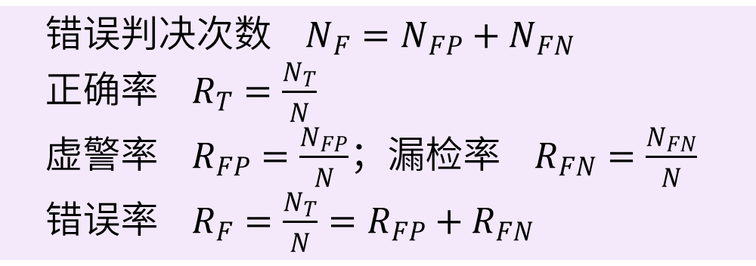
1
准确性
约定：N为一次测试的样本集大小；N_{T}为正确判决次数；
N_{FP}为虚警次数(将无隐写错误判决为有隐写的次数)；
N_{FN}为漏检次数(将有隐写错误判决为无隐写的次数)，
则有：
错误判决次数$N_{F}=N_{FP}+N_{FN}$
正确率$R_{T}=\frac{N_{T}}{N}$
虚警率$R_{FP}=\frac{N_{FP}}{N}$；漏检率$R_{FN}=\frac{N_{FN}}{N}$
错误率$R_{F}=\frac{N_{T}}{N}=R_{FP}+R_{FN}$

Slide 7
2
适用性
适用性是指分析算法对不同的隐写算法的有效性。
适用性可以用于检测算法能有效地检测多少种和多少类隐写算法来衡量。

Slide 8
3
实用性
实用性是指分析算法可以实际推广应用的程度，可由实现条件是否允许、分析结果是否稳定、自动化程度的高低和实时性等进行衡量。
其中，实时性可以用隐写分析算法进行一次隐写分析所用时间来衡量，用时越短则实时性越好。

Slide 9
4
复杂度
复杂度是针对隐写分析算法本身而言的，可由隐写分析算法实现需要的资源开销和软硬件条件来衡量。

Slide 10
性能指标之间相互制约
准确性和适用性之间相互制约：
当某一个算法的准确性较高时候，这种算法或许只能是针对某一种或者某几种隐写算法，适用性较差。当某一种算法适用性较好时，这种算法的准确性可能就较差。
当采用高阶或者更多统计特征进行分析的隐写分析算法时，复杂度会提高，同时将会更加有效地检测出秘密信息，增加算法的准确性，但是算法的实时性就比较差。

Slide 11
隐写率与嵌入效率
隐写率(用于隐藏秘密信息的样点数/载体样点总数)
嵌入效率(隐藏的秘密信息总数/载体样点总数)

Slide 12
音频隐写分析
音频分段：音频隐写算法通常将信号分为若干分段，在每个分段中依次嵌入秘密信息。因此检测秘密信息时，首先需要确定隐写算法的分段大小。图像隐写算法，通常选择8×8的像素块隐藏秘密信息。音频则不同，根据音频的短时平稳特性，音频分段长度一般可在10～30 ms之间，隐写算法具体选择多大分段长度，分析算法需要在较大的范围内来对分段长度进行选择并检测。
音频值域：图像在时域隐藏秘密信息时，无论是彩色图还是灰度图，像素值都是非负的。音频的常见格式中，除去无符号8 bit量化精度格式外，其他都是有符号量化值。

